Slide 1


やむを得ない理由によって家計が急変した場合の支援があります。
高等学校等就学支援金
家計急変支援制度
家計急変支援制度とは？
保護者等の負傷・疾病による療養のため勤務できないこと、その他自己の責めに帰することのできない理由による離職など、従前得ていた収入を得ることができない場合に授業料を支援する制度です。
通常の就学支援金の対象にならない方や、現在受給していても、以下の支給限度額まで支給されていない方は、要件を満たす場合に家計急変支援の対象として就学支援金を受けられる可能性があります。
主な要件
対象となる家計急変事由に該当 ＋ 世帯年収が約590万円未満相当まで減少
※家計急変事由や直近の収入状況を証明する書類が必要
※入学前に家計急変事由が発生した場合も、収入が減少した状態が入学時に継続していれば対象となる
※再就職するなど、推計年収が約590万円以上相当に回復すると見込まれる場合は、届け出る必要あり
※世帯年収約590万円は、両親・高校生・中学生の４人家族で、両親の一方が働いている場合の目安
要件の詳細は裏面
支給限度額
月額：33,000円 （公立高校等は月額：9,900円）
※通常の就学支援金における約590万円未満程度の世帯の支給限度額と同じ
※公立高校などの場合で、現在すでに支給限度額を受給している（授業料に相当する額を受給している）方の場合は、支給額が変更とならないため、申請は不要です
随時受付
1月・7月
家計急変事由の発生
家計急変支援 申請
初回審査
支給開始
収入状況届出
収入状況確認
支給継続
申請書
随時
収入回復届出
家計急変事由証明書類
収入回復届出
収入状況届出
収入証明書類
収入状況届出
収入証明書類
倒産により解雇されるなど、家計急変事由に該当すること
となった場合、速やかに学校に申請することができます。
〇対象となる家計急変事由に該当することを証明する書類
〇家計急変事由発生後の収入状況がわかる書類
を提出してください。（申請後の提出でも可）
申請月あるいは翌月分から支給されます。
（学校の代理受領）
再就職するなど推計年収が
約590万円以上相当に回復すると見込まれる状況になったら必ず届出をしてください。この場合、 家計急変支援は終了します。
収入状況届出とともに、現在の収入状況がわかる書類として直近約６か月分を提出してください。
収入状況が改善している場合は、家計急変支援は終了します（この場合、収入がすでに回復していた時点にさかのぼって終了）。
前年の課税所得によっては、通常の就学支援金が支給される場合もあります。
申請方法の詳細は、学校または都道府県にお問合せください。

Slide 2
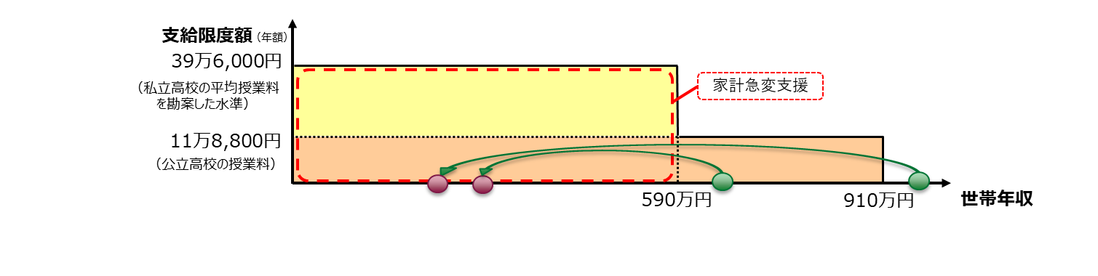
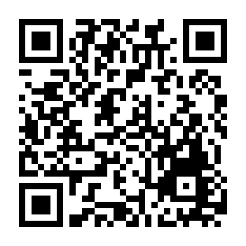
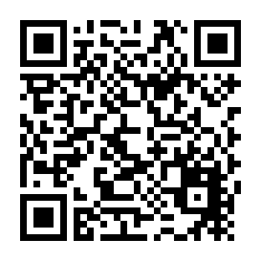
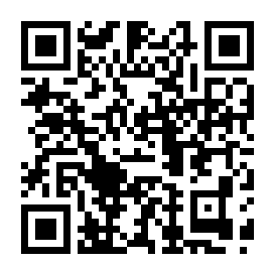
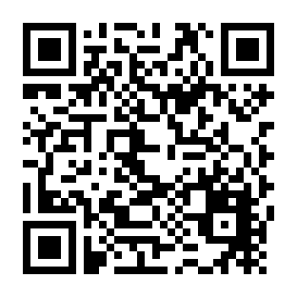
対象となる家計急変事由
対象となる収入要件
主な家計急変事由
１．保護者等が会社員など被雇用者の場合
負傷・疾病による療養のために勤務できないこと（その後90日以上就労困難）
自己の責めに帰することのできない理由による離職※
※雇用保険受給資格者証に記載された以下の離職理由コードの離職理由が対象
（例：会社都合の解雇、正当な理由のある自己都合退職（倒産状態の会社を離職、妊娠出産育児、父母の扶養、親族の常時看護等による離職））
２．保護者等が自営業者などの場合
負傷・疾病による療養のための廃業・休業（その後90日以上就労困難）
営む事業が債務超過等の状況※となり、その事業を廃止等した場合
※破産手続の開始（破産法18、19条）、特別清算開始の申立て（会社法第511条）、再生手続開始の申立て（民事再生法第21条）、更生手続開始の申立て（会社更生法第17条）、金融取引の停止
妊娠、出産、育児等により事業を廃止し、その後30日以上の就労が困難な場合
保護者等の父母の死亡、疾病・負傷等（90日以上）のため、保護者等の父母を扶養するために事業の廃止を余儀なくされた場合
常時保護者等本人の看護を必要とする親族の疾病、負傷等（事業を廃止し、その後看護を必要とする期間が30 日以上、または、常時の介護が必要なもの）のために事業の廃止を余儀なくされた場合
その他の家計急変事由
被災により就労困難等となった場合（当面の間、新型コロナウイルス感染症の影響による収入減も含む）
会社役員、公務員についても家計急変事由に該当する場合がある。
詳細は、「家計急変支援申請の手引き」及び同手引き内にある「家計急変事由対象
一覧」を参照。
対象とならない場合
定年退職、自己の責めに帰する理由による自己都合退職 等
※対象となる事由は「家計急変事由対象一覧」を参照。
※保護者等の死亡や離婚は、就学支援金の家計急変事由に該当しないが、保護者等の変更に係る申請・届出をすることで通常の就学支援金の対象となる場合がある。
算定基準
家計急変事由発生後の減少した収入の状況をもとにした世帯の推計年収が約590万円未満相当になった場合に対象となる
背景
課題
実際には家計急変事由発生後の収入から年収を推計し、省令で定める「算定基準額に相当する額」が154,500円未満になった場合に対象となる。
算定方法
家計急変事由発生後の3か月の収入状況から年収を推計し、所定の算定方法を用いて「算定基準額に相当する額」を算出する。
入学前に家計急変事由が生じた場合など、事由が生じてから4か月以上経過している場合は申請月の前3か月の収入状況で算出する。
（すでに通常の就学支援金の受給権者で、月の初日より後に申請している場合はその翌月の前３か月）
１月、７月の収入状況確認時は直近の原則6か月の収入状況で算出する。
算定方法の詳細は「家計急変支援申請の手引き」を参照。なお、申請時の計算には同手引き内にある「年収推計シート」を用いて算出する。
＋
算定基準額に相当する額 ＜ 154,500円
算定基準額に相当する額 ＝ 市町村民税の課税標準額に相当する額 × ６％
－ 市町村民税の調整控除の額に相当する額
※１ 政令指定都市の場合、「市町村民税の調整控除の額に相当する額」に3/4を乗じる。
※２ 算定基準額に相当する額は、百円未満切り捨て。
〇収入証明書類
・課税対象となる所得に係る証明書類（非課税のものは不要）。
（例：給与明細、年金振込通知書、帳簿 等）
・離職前の勤務先からの給与、賞与、退職金等が離職後に支給される場合は推計年収には含めない。
※課税対象となる事業所得、不動産所得、利子所得、配当所得、給与所得、雑所得、譲渡所得、一時所得、山林所得を得ている場合に、対応する証明書の提出が必要。
要件の詳細は「家計急変支援申請の手引き」等を参照してください。
〇家計急変事由証明書類
家計急変事由を証明する書類（原則、第三者が証明）を申請者が提出する必要がある。
（例：医師による診断書（90日以上就労が困難な旨が記載されているもの）、雇用保険受給資格者証、破産手続開始を証明する書類 等）
文部科学省
家計急変支援制度サイト
「家計急変支援申請の手引き」
「家計急変事由対象一覧」
「年収推計シート」
※Excel形式の資料は「家計急変支援制度サイト」に掲載しています。
（令和5年3月31日現在）

